Slide 1
今、何が求められているのか
自治労活動家育成講座
2016年5月15日
自治労北海道本部学監 峰崎直樹

Slide 2
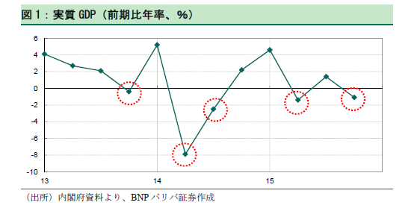

Slide 3
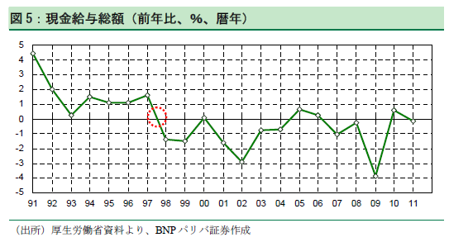

Slide 4
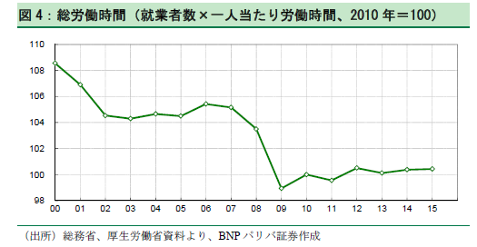

Slide 5
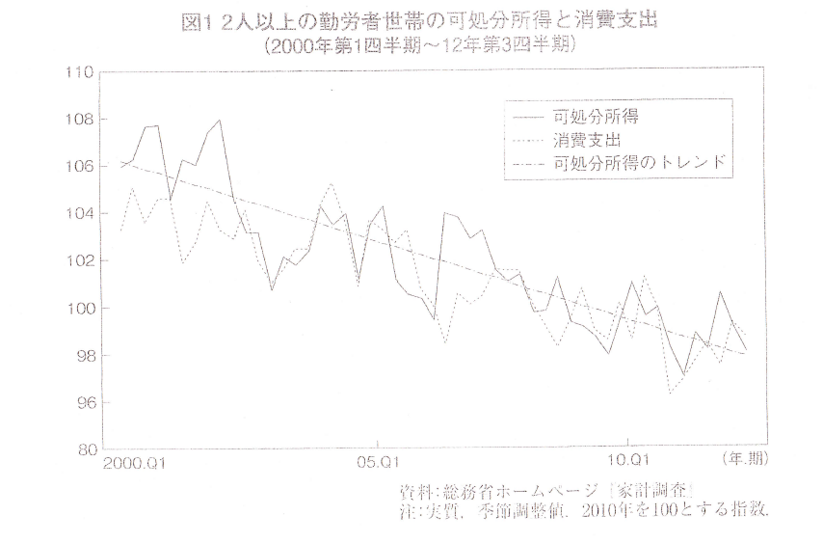

Slide 6
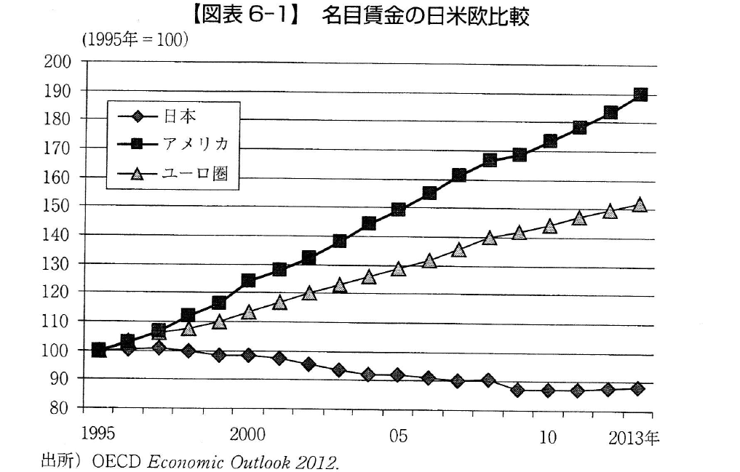

Slide 7
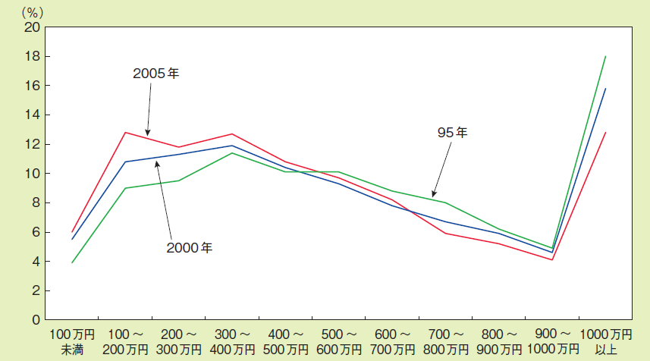
世帯の所得分布の変化(再分配前）：
年収100～300万円の世帯の増加
同700万円以上の世帯の減少

Slide 8
世帯主年齢階層別ジニ係数の推移
60歳以上の高齢者世帯で格差縮小継続
30歳未満では2004年まで格差拡大、2009年には縮小

Slide 9
各種調査でみたジニ係数の推移（再分配前）：
再分配前のジニ係数は緩やかに増加
（再分配後でみると安定）

Slide 10
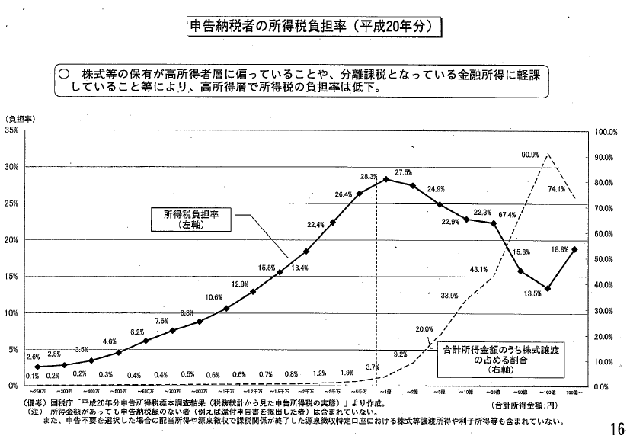

Slide 11
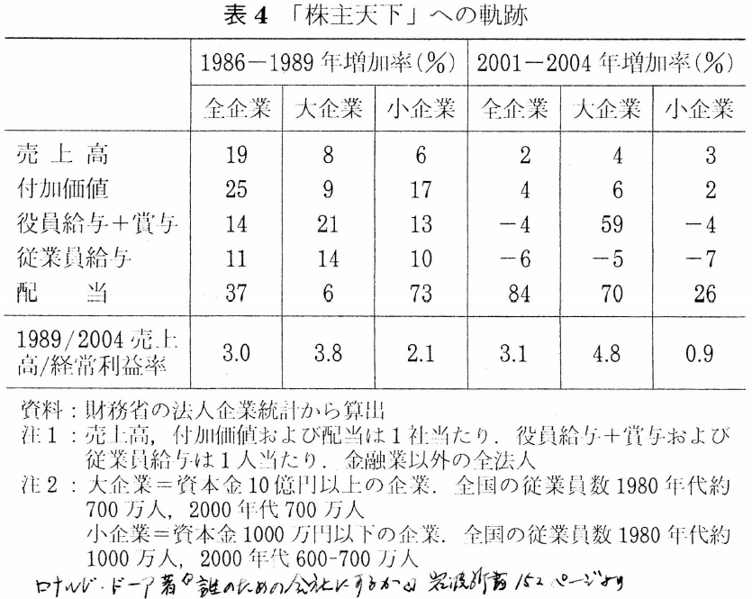

Slide 12
